Slide 1
LLMind: 基于 LLM 的面向任务 AI 代理框架
用于复杂物联网 (IoT) 设备的智能控制与协作
分享人: 章宁 日期: 2025年11月5日

Slide 2
目录：
背景与挑战: 为什么传统 IoT 需要 LLM？
LLMind 框架设计: 整体架构与核心组件
核心创新 (1): "语言-FSM-代码" - 解决可靠性
核心创新 (2): "经验档案" - 解决效率
实验验证: 两个真实世界场景
结论与展望: 贡献与未来工作

Slide 3


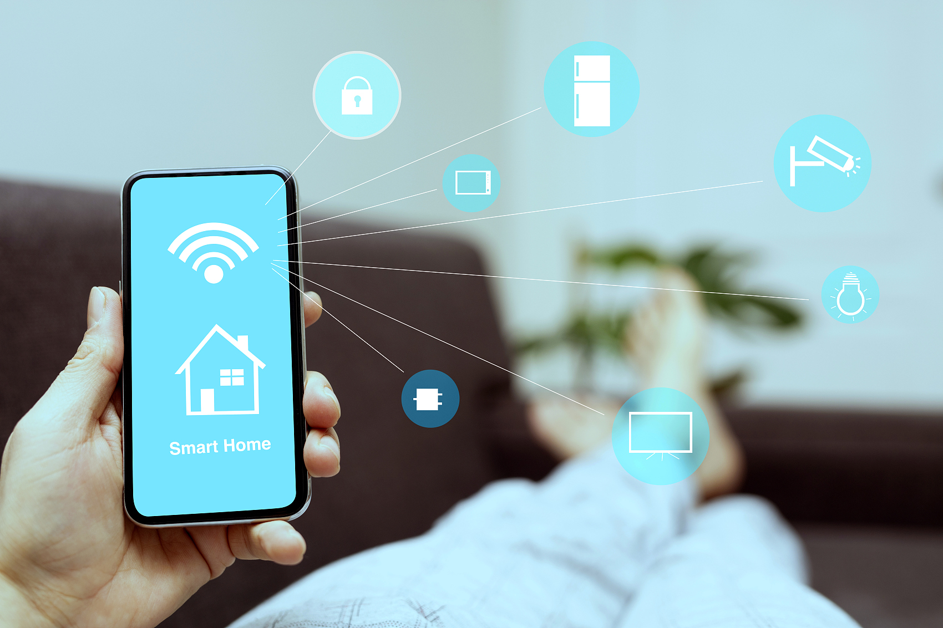
背景：传统 IoT 系统的局限性
现有 IoT 系统能处理“简单指令”
核心痛点: 无法处理“复杂任务”和“高级别口头指令 ”
智能停留在“僵化的脚本 (Rigid Scripted)”层面，缺乏灵活性和推理能力。

Slide 4


范式转变：从“传输”到“意图 (Intention)”
传统通信 (数据传输)
智能通信 (意图理解)
关心吞吐量、延迟、可靠性（数据传得快不快）。
新需求: 必须理解命令背后的“意图”，即：（你到底想干什么）。
大型语言模型 (LLM): 凭借其强大的语言理解和逻辑推理能力，成为弥合“意图鸿沟”的完美工具。

Slide 5
解决方案：LLMind 框架总览
定义: 一个基于 LLM 的、面向任务的 AI 代理 (Agent) 框架。
核心能力:
理解：人类的高级别、模糊的自然语言指令。
协作：使多个 IoT 设备与 AI 模块有效协同。
执行：完成现实世界中的复杂任务。
核心思想: 模仿“大脑功能专业化”理论。

Slide 6





核心挑战：将 LLM 引入 IoT 控制的四大障碍
专业性问题
效率问题
LLM (通才) 无法有效处理专业任务（如物体检测）。
LLM 推理速度慢、成本高，无法满足实时响应。
可靠性问题
交互问题
LLM 生成的代码可能存在“幻觉”或 Bug，在物理世界中不可接受。
如何设计自然、直观的交互机制？

Slide 7


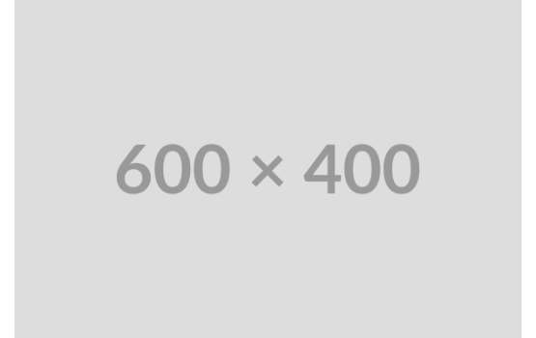
架构设计 (1): 模仿“大脑功能专业化”
LLM (大脑): 充当“总指挥/编排者 (Orchestrator)”，负责理解、推理、规划和协调。
AI 模块 (五官/感官): 充当“领域专家”（如 YOLOv8 视觉模块, 人脸识别模块），负责执行专业子任务。
IoT 设备 (四肢): 充当“执行器”（如机器人、摄像头、路由器）。
协调器 (中枢神经): 充当“中央枢纽”，连接和管理所有组件。

Slide 8

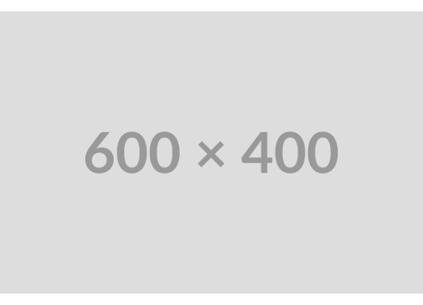
架构设计 (2): LLMind 整体架构
•
用户 (User): 通过 UI (如微信) 发出指令。
•
协调器 (Coordinator): 系统的“中央枢纽”，是核心中的核心。
•
LLM (ChatGPT): 作为“规划器”被协调器调用。
•
AI 模块 & IoT 设备: 作为“工具”被协调器调用。

Slide 9


核心组件 (1): LLM 的双重角色
角色一：闲聊者 (Chatter)
角色二：规划者 (Planner)
处理日常问候、闲聊。
关键: LLM 不直接控制硬件。
通过“角色扮演 (Role-playing)”提升体验（如扮演“管家”）。
LLM 只生成“控制脚本” (Python Code)。
这种“解耦”设计带来了极强的可扩展性（增删设备无需重训 LLM）。

Slide 10
核心组件 (2): 巧妙的 UX 设计 - “远程管家”
挑战: 如何向用户解释“为什么 AI 不能亲自倒水？”
解决方案: 利用 LLM 的上下文学习能力，设计“角色扮演”提示词 (Prompts)。
“你正在远程工作，无法亲自执行任务。但幸运的是，你在雇主家有许多助手（即 AI 模块和 IoT 设备）...”
"
— 关键设定 (Prompt 2)
"

Slide 11




核心组件 (3): 协调器 (Coordinator) - 真正的中枢
协调器 是连接所有组件的“中央枢纽”。由三个关键步骤组成：
经验档案
脚本执行器
上下文存储库
(Experience Archive)
(Script Executor)
(Context Repository)

Slide 12
协调器详解 (1): 上下文存储库 (短期记忆)
定义: LLM 的“工作台”和“短期记忆”。
作用: 在 LLM 规划前，动态汇集所有必要信息。
包含内容:
环境信息: 有哪些设备？它们在哪？ (如 light 在 living_room)
API 描述: 这些设备有哪些“工具”可用？ (如 turn_on(brightness))
聊天记录: 我们刚才聊了什么？
执行结果/错误报告: 上一步执行失败了... (用于自我纠错)

Slide 13
协调器详解 (2): 脚本执行器 (安全沙盒)
定义: 负责真正运行 LLM 生成的 Python 脚本的“安全沙盒 (Sandbox)”。
职责:
提供运行时环境：并封装好 API (如 turn_on()) 供脚本调用。
监控与反馈：监控硬件状态，并生成“执行报告”。
更新状态：向“上下文存储库”（报告错误）和“经验档案”（报告成功）反馈。

Slide 14

协调器详解 (3): AI 模块 (专才) 与 IoT 设备 (肢体)
AI 模块 (专才)
IoT 设备 (肢体)
弥补 LLM“通才”的短板。
关键前提: 制造商必须提供文档齐全、安全的 API。
例如：YOLOv8 (物体检测), Face Recognition (人脸识别)。
LLMind 通过这些 API 实现“封装”和“解耦”。
部署在边缘服务器 (Edge Server) 上，处理本地数据（如视频流）。

Slide 15
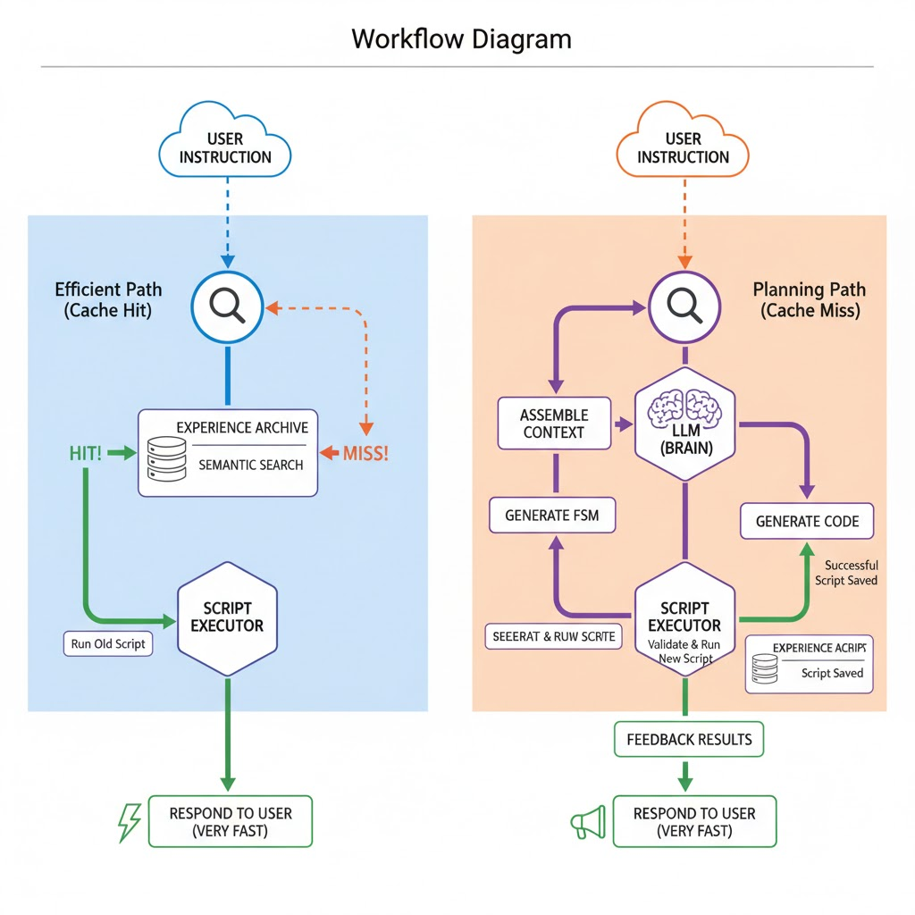

完整工作流程：两条路径
路径一：高效路径 (缓存命中)
1.
用户指令 -> 协调器
2.
协调器进行“语义搜索” (在“经验档案”中)
3.
命中 (Hit)! -> 脚本执行器 (直接运行旧脚本)
4.
响应用户 (极快)
路径二：规划路径 (缓存未命中)
1.
用户指令 -> 协调器 -> “经验档案” (未命中 Miss!)
2.
协调器 -> 组装“上下文” -> LLM (大脑)
3.
LLM -> 生成“FSM” -> 生成“代码”
4.
协调器 -> 脚本执行器 (验证并运行新脚本)
5.
执行器 -> 反馈结果 -> (存入“经验档案”) -> 响应用户

Slide 16
核心创新 (1): 解决 LLM 的“不可靠”问题
(❌) 错误方案
(✔) LLMind 方案
语言 (Language) ➔ 复杂代码 (Code)
语言 (Language) ➔ FSM ➔ 代码 (Code)
问题: 直接让 LLM 从“模糊人话”生成“精确的复杂代码”是不可靠的 (Unreliable)。LLM 会产生“幻觉”或 Bug。
优势: 通过引入中间层 (FSM)，将一个大问题分解，实现了可靠、可控的生成过程。

Slide 17
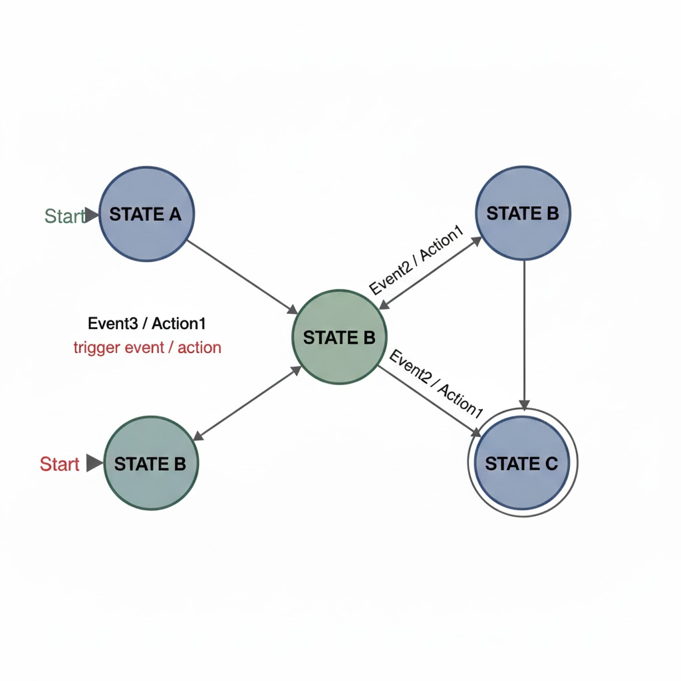
什么是 FSM (有限状态机)？
•
定义: 一种数学计算模型，一个严谨的“流程图”。
•
组成:
•
状态 (States): 任务的每一个步骤 (如：State_Navigate)
•
转换 (Transitions): 从一个状态到下一个状态的条件
•
动作 (Actions): 在某个状态或转换时执行的操作。
•
为什么用 FSM？
•
严谨 (Robust): 逻辑清晰，无二义性，易于验证。
•
契合 (Fits): IoT 控制任务本质上就是一系列的状态转换。

Slide 18
"语言-FSM-代码" 三部曲 (分而治之)
第2步: 语言 ➔ FSM
利用 LLM 的“任务分解能力”。让 LLM 先“画流程图”（生成 FSM）。
第1步: 上下文扩展
第3步: FSM ➔ 代码
解决“模糊性”。向 LLM 注入环境知识 (如：“冰可乐在冰箱里”)。
遍历 FSM，一次只让 LLM 为一个“小状态”写几行代码 (逐个击破)。

Slide 19

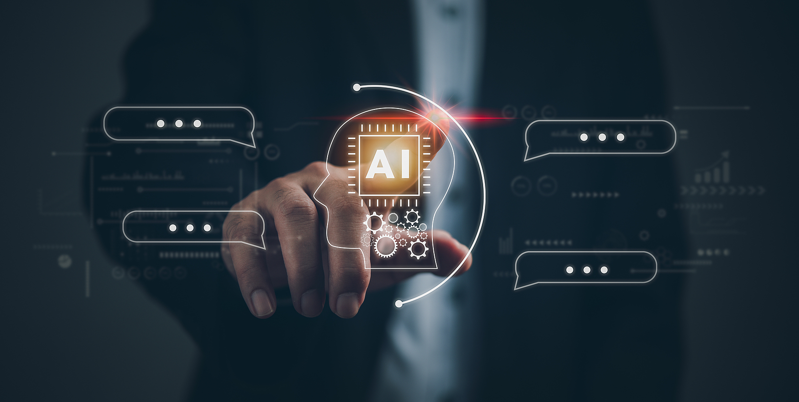
示例：FSM 如何保证可靠性
任务: “帮我拿瓶可乐”
LLM (第2步) 生成 FSM:
▪
[State 1: Navigate_to_Kitchen] --(IF arrived_Kitchen)-->
▪
[State 2: Open_Fridge] --(IF is_Open_Fridge)-->
▪
[State 3: Fetch_Coke] ...
LLM (第3步) 逐个生成代码:
(问 LLM): "只为 State 1 写代码" ➔ robot.move_to('kitchen') (简单, 可靠 ✔)
(问 LLM): "只为 State 2 写代码" ➔ fridge.open() (简单, 可靠 ✔)

Slide 20
FSM 方案的优势总结
可靠性 (Reliability): 用 FSM 的严谨逻辑，约束了 LLM 的“创造性幻觉”。
可控性 (Manageability): 将“复杂代码”的生成难度降低到了“简单代码”的水平。
可解释性 (Interpretability): FSM (流程图) 比一长串代码更易于人类理解和调试。
这在 LLM 和严谨的物理世界控制之间，架起了一座坚实的桥梁。

Slide 21


核心创新 (2): 解决 LLM 的“低效率”问题
问题重述 (The Problem)
解决方案 (The Solution)
LLM 规划太慢（需要网络请求、大量计算），无法满足 IoT 的“实时”响应需求。
“经验档案 (Experience Archive)”
本质: 一个智能的“缓存 (Caching)”系统。
目标: 对于重复性任务，完全绕过 (Bypass) LLM，实现毫秒级响应。

Slide 22

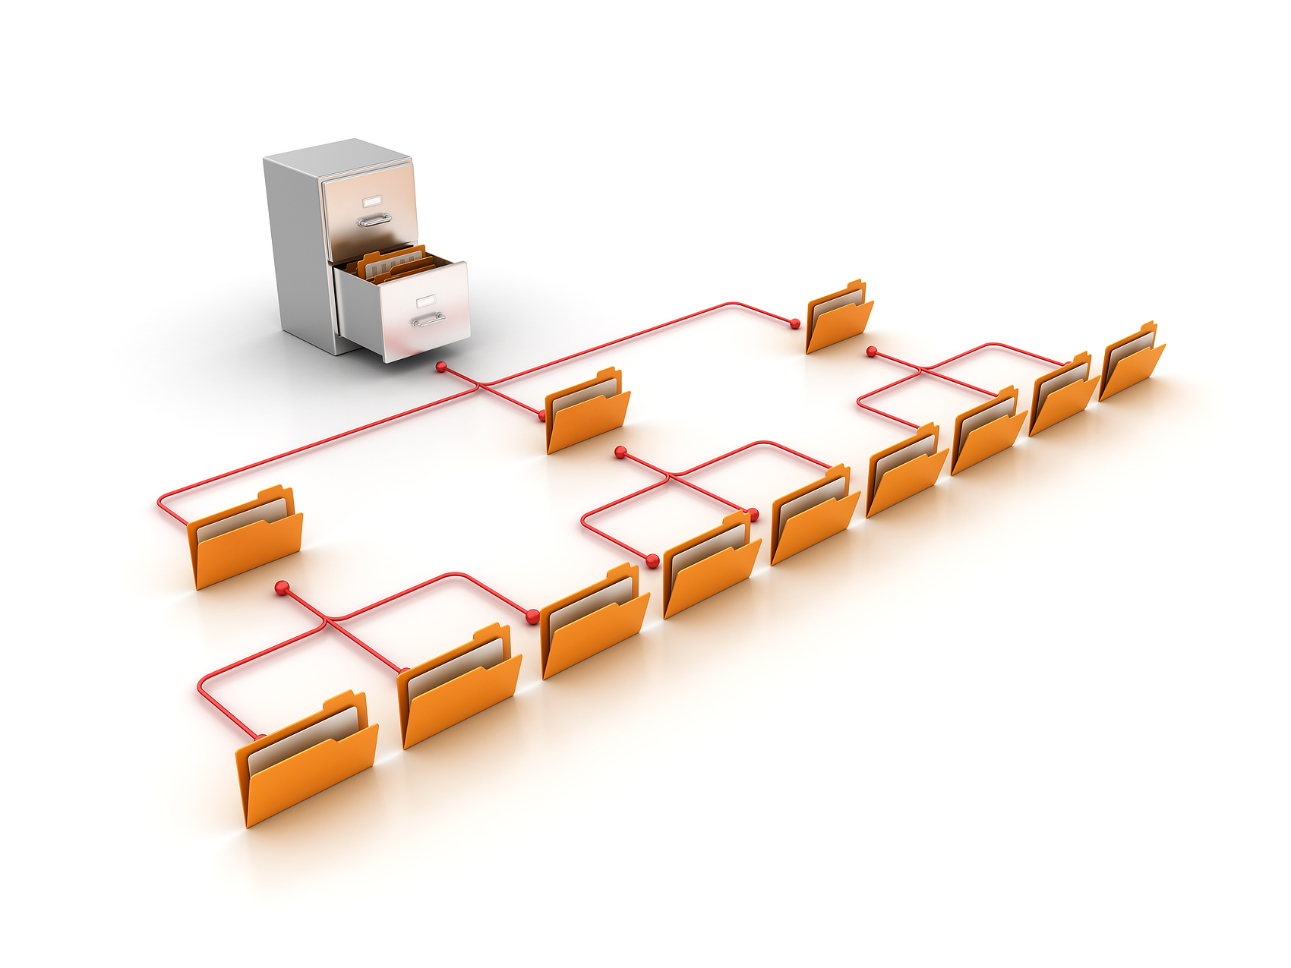
"经验档案" 的工作原理：语义搜索
•
挑战: 如何判断“关灯”和“请帮我把灯关了”是“相似指令”？
•
LLMind 方法: 语义向量搜索 (Semantic Search)
1.
缓存摘要: LLM 将指令总结为“标准摘要”。
2.
向量化: 使用轻量级 NLP 模型将“摘要”和“已存脚本”转换为数学向量 (Vector)。
3.
搜索: 通过计算“向量距离”来查找语义上最接近的已存脚本。
•
优点: 高效、准确，能理解“意思”而不是“字面”。

Slide 23
"经验档案" 的进化能力
积累 (Accumulation):
每次“缓存未命中 (Cache Miss)” ➔ LLM 生成新脚本。
新脚本执行成功后 ➔ 存入“经验档案”。
进化 (Evolution):
随着交互增多，系统的“经验档案”越来越丰富。
系统会变得响应越来越快，能力越来越强。
这实现了真正的“从交互中学习”。

Slide 24

实验设置 (1): 务实的“云-边-端”架构
•
云端 (Cloud): ChatGPT (OpenAI API)
•
负责最高级的推理与规划 (Language-FSM)。
•
边缘 (Edge): 本地服务器 (Edge Server)
•
运行“协调器”、轻量级 NLP (用于缓存)、“专才 AI 模块” (YOLO, 人脸识别)。
•
优势: 低延迟处理本地数据，保护隐私。
•
终端 (Terminal): IoT 设备 (局域网 WiFi)
•
摄像头、TurtleBot 移动机器人、WiFi 路由器。

Slide 25
实验 (1): 安防与签到 (测试：协同与自适应规划)
任务: (缓存未命中) 用户：
“帮我数数房间里有谁，并识别他们。”
FSM 规划 (关键):
LLM 生成了一个自适应 (Adaptive) 脚本。
执行步骤:
1.
(S1) 调用“天花板摄像头” + “YOLO” (计数 5 人) + “人脸识别” (识别 3 人)。
2.
(S2) 脚本发现：有 2 人因太远无法识别 (得到坐标 [x, y])。
3.
(S3) 自适应动作: 脚本自动调用 “TurtleBot 机器人” move_to([x, y])。
4.
(S4) 机器人移动到近处，拍下“近景照片”，再次调用“人脸识别”。

Slide 26
实验 (1) 揭秘：内部对话流
角色 | 对话内容 (内部 API 调用)
协调器 ➔ LLM | “您需要协助吗？”
LLM ➔ 协调器 | “是的 (Yes)。” (触发任务执行)
协调器 ➔ LLM | “请总结指令。”
LLM ➔ 协调器 | “房间计人，识别他们。” (用于语义搜索)
协调器 ➔ LLM | (返回机器数据 [List, List, [x,y]...])
LLM ➔ 用户 | (翻译成通顺的人话：“房间里有5个人...”)

Slide 27

实验 (2): 网络管理 (测试：缓存与资源约束)
任务: “我电影卡，提高网速。” (总带宽约束: 100M)
第一次交互 (Cache Miss):
•
LLM 规划新脚本 (含带宽检查逻辑)。
•
执行：将 Eason (20M -> 30M)。 结果：成功。脚本被缓存。
第二次交互 (Cache Hit):
•
用户：“再提速。”
•
系统命中缓存，绕过 LLM，直接执行旧脚本。
关键点: 旧脚本在执行时，自行检查发现总带宽不足 (因 Ada 占用了 50M)。
结果: 脚本自行终止，并向用户报告“带宽不足”。

Slide 28
实验 (2) 证明了什么？
1. 缓存是高效的 (Fast):
第二次交互跳过了 LLM，响应迅速。
2. 缓存是安全的 (Safe):
这证明了 LLMind 的“经验档案”机制是安全且健壮的。
它缓存的脚本（源自 FSM）本身就足够智能，包含了对现实世界约束条件的自检逻辑。
它完美平衡了“效率”与“可靠性”。

Slide 29


相关工作对比：LLMind 的独特贡献
vs. LLM-Planner [12]
vs. Digital Twin [13]
LLM-Planner 直接生成计划。
Digital Twin 方案需要构建昂贵、复杂的“数字孪生”系统。
LLMind 的 FSM 方案解决了其“不可靠”的问题，成功率更高。
LLMind 定位: 更可靠、更经济的现实世界落地框架。
LLMind 提供了更轻量级、更低成本的“API 编排”替代方案。

Slide 30




贡献总结：ACI 蓝图
1. 提出 ACI 概念
2. 提出 LLMind 框架
“人工智能复杂智能 (ACI)”——连接 ANI (弱) 和 AGI (强) 的桥梁。
一个务实的“大脑(LLM) + 专才(AI) + 中枢(Coordinator)”架构。
3. 解决可靠性 (FSM)
4. 解决效率 (Cache)
创新的 Language-FSM-Code 转换方案。
高效的“经验档案”语义搜索机制。

Slide 31
局限与未来展望
1. 本地化 (Privacy & Speed)
2. 多模态 (Simplification)
问题: 当前依赖云端 ChatGPT (有延迟、隐私风险)。
问题: 当前架构依赖多个“专才” AI 模块 (架构复杂)。
未来: 探索使用本地化开源 LLM (如 Llama) 部署在边缘服务器上。
未来: 探索使用多模态 LLM (如 GPT-4V)，让 LLM 自己就能“看”和“听”，极大简化系统。

Slide 32
谢谢聆听
Q & A

